Slide 1
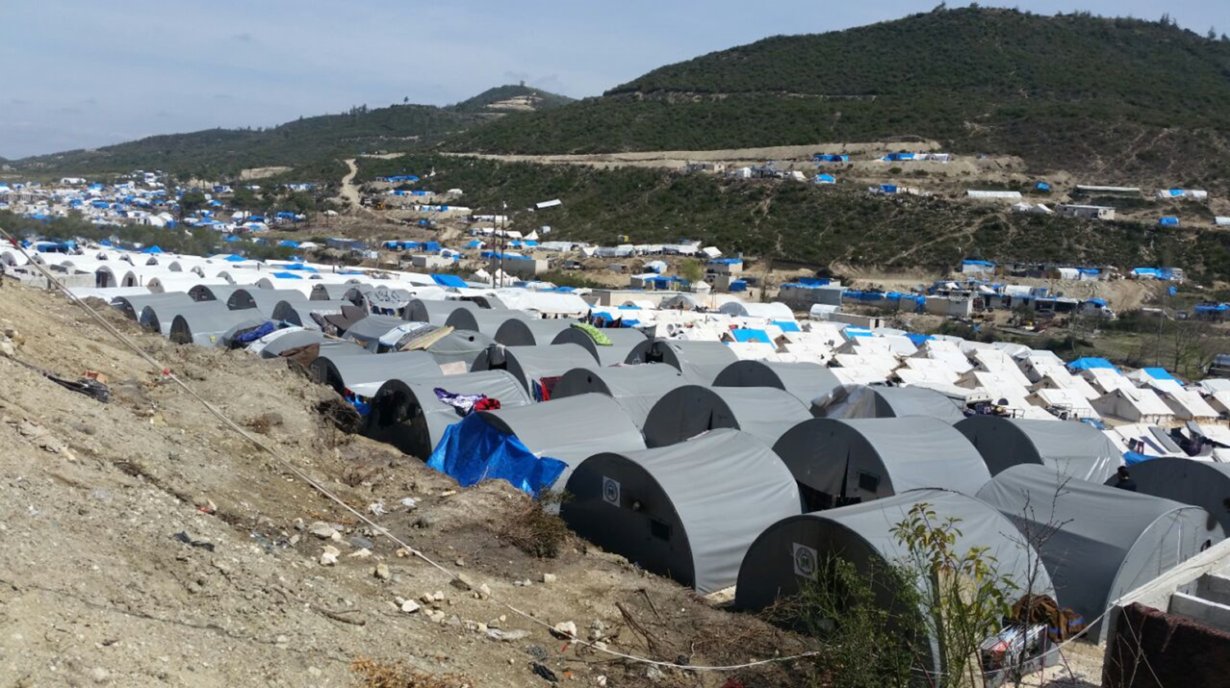
مقابلة مزود المعلومات (kII)
التدريب وأفضل التجارب
IMPACT
Shaping practices Influencing policies Impacting lives
الأدوات التدريبية
تشرين الاول 2016

Slide 2
أهداف التدريب
يوجد ثلاث أهداف رئيسة من هذا التدريب:
تحسين معرفة ومهارات المراقبين على هذا النوع من طريقة جمع البيانات
تحسين نوعية بيانات مقابلة مزود المعلومات من خلال تدريب المراقبين الذين سيقومون بإجراء المقابلات.
تحسين رضا المشاركين في مقابلة مزود المعلومات من خلال إدارة عملية المقابلة باحتراف.

Slide 3
ما هي مقابلة مزود المعلومات:
مقابلة مزود المعلومات هي طريقة لجمع البيانات النوعية تتألف من مقابلات عميقة مع الأشخاص الذين يملكون معرفة محددة في موضوع
الميزات الرئيسية لمقابلة مزود المعلومات
الحصول على المعلومات بطريقة فعالة من خلال استثمار الوقت مع عدد محدد من الأشخاص الذين لديهم معرفة جيدة.
جمع بيانات محددة من خلال طرح الأسئلة العميقة وأسئلة التحقق
مناقشة مواضيع حساسة,كالمقابلة الفردية تخلق بيئة مريحة حيث يستطيع الأشخاص الإجابة بصراحة.

Slide 4
تعريف مقابلة مزود المعلومات
مقابلة مزود المعلومات هي مقابة فردية شخص إلى شخص بين المقابل والشخص الذي لديه معلومات محددة في موضوع ذو أهمية ويشارك في المقابلة كمتطوع.
دور المراقب هو طرح مجموعة من الأسئلة (مفتوحة أو أسئلة اختيارمن متعدد) لمزود المعلومات وتسجيل أجوبته/ها.
مقابلات مزود المعلومات هي مجموعة منظمة من الأسئلة المحددة سلفاً بعناية التي ينبغي على المراقب أن يطرحها، مع ذلك يحتاج المراقب لطلب التوضيحات عند الحاجة.
المدة المثالية لوقت إجراء المقابلة في أي مكان هو بين 25 إلى 60 دقيقة. أكثر من ذلك فإن أغلب الأشخاص غير منتجين وتصبح فرضاً على وقت المشاركين

Slide 5
مقابلة مزودد المعلومات
    المقابلة

Slide 6
تقديم مقابلة مزود المعلومات
يحتاج المنطمون لتقديم مقابلة مزود المعلومات من خلال:
الترحيب بالمشاركين وتشكرهم.
عرف عن نفسك وعن منظمة إمباكت (التعريف بمنظمة إمباكت سوف يتغيرتبعاً للبرنامج),ارجع الى الاستمارة.
شرح الغرض من مقابلة مزود المعلومات.
تقديم المعلومات عن مدة التي سوف تأخذها مقابلة مزود المعلومات.
التأكيد على سرية كل شيء يقال في مقابلة مزود المعلومات.
التأكيد على أن منظمة إمباكت تحمي المشاركين بعدم الكشف عن هويتهم.
عد إلى المقدمة المكتوبة في دليل مقابلة مزود المعلومات.

Slide 7
إغناء المقابلة
يقوم المراقب بإثارة المقابلة بطرح الأسئلة على مزود المعلومات.
يوجد نوعين من الأسئلة:
الأسئلة القصيرة المغلقة:
تكون أجوبة هذه الأسئلة ب نعم - أو- لا أو أجوبة أختيار من متعدد حيث ينبغي على المراقب تسجيل الأجابة بوضع علامة على الحالة الصحيحة
الأسئلة المفتوحة :
وهي تجعل مزود المعلومات إعطاء أجوبة شاملة وطويلة
في بعض الأحيان يحتاج المراقب لطرح أسئلة للتوضيح من أجل أن يفهم الإجابات بشكل صحيح
تأكد من أن كل الأسئلة قد تم طرحها خلال المقابلة

Slide 8
إدارة المقابلة
بالإضافة إلى طرح الأسئلة ينبغى على المراقب إدارة المقابلة للـتأكد من ان الاجابات متعلقة بالمقابلة ومحددة قدر الامكان
وهنا بعض النصائح لادراة المقابلة كيف…...
 | كيف ..
هل يمكنك التحدث عن ذلك أكثر ؟ تابع من فضلك,هذا مثير للاهتمام جدا؟ | ابحث ب بعمق
هل يمكنك مساعدتي لأفهم ما تعنيه؟ من فضلك هل يمكنك أن تشرح هذه النقطة؟ | توضيح المناقشة
هل يمكنك أن تعطي مثال ؟ هل يمكنك أن تكون أكثر تحديدا؟ | كن أكثر تحديدا

Slide 9
المهام الرئيسة خلال النقاش
المهام الرئيسة للمراقب تتضمن:
طرح جميع الأسئلة المعدة خلال الوقت المخصص للمقابلة
طرح الأسئة التوضيحة على مزود المعلومات عند الضرورة
حث مزود المعلومات للتعمق أكثر أو ليكون أكثر تحديدا عند الحاجة
إظهار التفاهم والاستماع والتفاعل بما يقوله مزود المعلومات
البقاء على الحياد الموافقة/رفض أو مدح/ ذم اي من التعليقات
التعامل بلباقة مع المشاركين

Slide 10
إنهاء مقابلة مزود المعلومات
المراقب مسؤول عن إغلاق جلسة المناقشة بشكل لائق.
هذا يتتضمن:
شكر المشاركين على مشاركتهم التطوعية.
تقديرالعمل الذي تم إنجازه وأن آراء المشاركين سوف تكون قيمة جدا لعملية المراقبة.
اسأل المشارك/ة عن التعلقيات حول عملية مقابلة مزود المعلومات
التواصل مع منظمة إمباكت عبر حساب سكايب :
evaluation.management.team
الذي يمكن لمزودي المعلومات من إبداء ردود الفعل على المقابلة

Slide 11
Recap for the monitor
المراقب الجيد يحاول ألا..
فرض مسارالمقابلة
فقدان السيطرة على المقابلة
أن يكون كالحاكم
أن يحاول ليكون الخبير ”
نصح مزود المعلومات
يسال الأسئلة التوجيهية
.
المراقب الجيد ...
يظهر المرونة
يظهر الحساسية
لديه حس الفكاهة
طرح الأسئلة التوضيحية
حث مزود المعلومات على أن يكون محددا قدر الإمكان

Slide 12
مقابلة مزود المعلومات
    تسجيل الملاحظات

Slide 13
مسجل الملاحظات
الناتج الرئيسي لمقابلة مزود المعلومات هو ملاحظات المقابلة .
هذا هو السبب في أن دور مسجل الملاحظات أمر ضروري لنجاح مقابلة مزود المعلومات. وخلال المقابلة فأن المراقب مسؤول عن :
تسجيل وكتابة أجوبة الأسئلة المغلقة بالتفصيل بوضع علامة على الحالة االصحيحة.
تسجيل وكتابة الملاحظات المفصلة لأجوبة مزود المعلومات على الأسئلة المفتوحة. حيث أن كل ما يقال يجب أن يتم تسجيله.
استخدام المساحة الفارغة تحت كل سؤال - حتى يتمكن المترجم من معرفة الملاحظات التي تعود إلى أي سؤال.
تسجيل الملاحظات المباشرة حول كامل عملية مقابلة مزود المعلومات
التفاصيل هي العامل الحاسم لأنها قد تسبب تغييرات كبيرة في عملية تحليل البيانات.

Slide 14
تسجيل البيانات التعريفية
البيانات التعريفية هي البيانات التي تقدم المعلومات (الوقت, المكان,إلخ) حول البيانات المجموعة خلال المناقشة الجماعية.المراقب مسؤول عن تسجيل هذا النوع من البيانات,بما في ذلك:
:
تسجيل التاريخ,بداية ونهاية وقت جلسة الناقشة الجماعية.
إتمام تسجيل قسم المعلومات الأولية بما في ذلك الموقع الجغرافي حيث تعقد مقابلة مزود المعلومات.
الاندماج مع مزود المعلومات لتسجيل بياناته/ها الشخصية.
ملاحظة: لا تكتب أسماء مزودي المعلومات، ولكن استخدام قائمة الرموز المقدمة من قائد الفريق الخاص بك!.

Slide 15
تلخيص المعلومات مع المنسقين الميدانيين
في اليوم التالي لمقابلة مزود المعلومات يحتاج المراقب للقيام بمهمة في غاية الأهمية تتضمن :
تبسيط كل ملاحظات الأسئلة المفتوحة لهم لتكون شاملة قدرالإمكان.
تسجيل الملاحظات على نماذج نظيفة ,جديدة تأكد من ان الكتابة مقروءة.
إرسال الملاحظات للمنسق الميداني (محمود)
اجراء جلسة ملخص المعلومات مع المنسقين الميدانيين من أجل التأكد من أن جميع الحقول قد ملئت بشكل صحيح وأن الملاحظات واضحة
الملاحظات الجيدة هي دائما واضحة وشاملة

Slide 16
مقابلة مزود المعلومات
    معلومات أخرى

Slide 17
المشاركة الخارجية
ماذا لو كان يريد أحد من غير المشاركين أن يراقب مقابلة مزود المعلومات؟
  يفضل عدم وجود المراقبين من غير المشاركين.
  حضور أشخاص غير معروفين ممكن أن يؤثر على مزود المعلومات ويمنعه/ها من التحدث عن ارائهم بحرية.
  حتى أصحاب المصلحة يجب تنحيتهم من حضور المقابلة.
  إذا عبر أشخاص من خارج الجلسة برغبتهم بالمشاركة في مقابلة مزود المعلومات ، يجب تسجيل ذللك والإشارة له في قسم التعليقات للاستبيان.

Slide 18
مغادرة المشاركين للمجموعة
ماذا اذا لم يبقى المشارك لنهاية المقابلة كاملة ؟
المشاركة في مقابلة مزود المعلومات هي تطوعية دائما.
إذا لم يرد أحد مزودي المعلومات البقاء، يجب تذكيره/ ها باتفاق السرية وتقديم الشكر له/ لها على المشاركة .
انسحاب المشاركين يجب أن يسجل في قسم التعليقات للاستيان وشرح الأسباب التي دفعته/ها للمغادرة

Slide 19
مقابلة مزود المعلومات
    الأسئلة؟

Slide 20
مقابلة مزود المعلومات
    شكرا لكم

